Slide 1
Herzlich willkommen am Vernetzungsanlass

Slide 2
Ziele des Regionalverbands
Der Verein berät und vernetzt
Trägerschaften und Mitarbeitende von Tagesschulen
sowie weitere Akteure der schulergänzenden Tagesbetreuung.

Slide 3
Der Verein fördert den Ausbau
und die qualitative Weiterentwicklung
von öffentlichen Tagesschulen und von schulischer Tagesbetreuung (‘Tagesschulen’) im Kanton Zürich.
Der Verein ist Mitglied im Verein Bildung & Betreuung, dem Schweizerischen Verband für schulische Tagesbetreuung.

Slide 4
Input zum Thema: Zusammenarbeit
Einige Fragen zum Einstieg:
Mit welchen Personen/Personengruppen arbeite ich intensiv zusammen?
Was ist der Unterschied zwischen Zusammenarbeit und Beziehung?
Kann man Zusammenarbeit definieren als professionelle Beziehungspflege mit dem Fokus auf der Sachebene?
Wie stark fallen Beziehungsaspekte ins Gewicht?
Kann ich mit Personen zusammenarbeiten, mit denen ich keine gute Beziehung pflege?

Slide 5
Weshalb ist Zusammenarbeit / professionelle Beziehungsarbeit zentral?
Gesundheit
Stressforschung
Beziehungsstress aktiviert Hormone
Hormone bringen den Körper in Stressmodus
Immunfunktionen sind stark beeinträchtigt
Hormone können Genmutationen hervorrufen
Literaturtipp: Joachim Bauer

Slide 6
Weshalb ist Zusammenarbeit / professionelle Beziehungsarbeit zentral?
2. Zufriedenheit – Glück
Gelingende Zusammenarbeit macht resilient
Resilienzforschung
Fähigkeiten widrige Umstände zu überwinden
Kinder brauchen mindestens eine verfügbare unterstützende Person in ihrem Umfeld
Positive Auswirkungen auf Lebenserfolg
Positive Auswirkung auf Lebenserwartung

Slide 7
Weshalb ist Zusammenarbeit / professionelle Beziehungsarbeit zentral?
3. Das ganze System profitiert
Systemischer Ansatz
Interaktion zwischen den Systemen (Kind- Elternhaus- Schule etc.)
Positive oder negative Veränderungen in einem System tangiert alle anderen Systeme
Erfolg in einem System –Erfolgschancen im Folgesystem
Bewältigung von Übergängen

Slide 8
Weshalb ist Zusammenarbeit / professionelle Beziehungsarbeit zentral?
4. Qualität - Nachhaltigkeit
Lebensqualität wird systemisch verbessert
Ressourcen von allen Beteiligten werden eingebracht
Kreative und innovative Lösungen werden möglich
Die Auswirkungen wirken sich auf Systeme aus
Bsp: Bildungslandschaften
Eine regionale Entwicklung verändert Stadtteile!

Slide 9
Wenn wir das Wohl des Kindes ins Zentrum stellen, verpflichten wir uns zu einer optimalen Zusammenarbeit –
eine dysfunktionale Zusammenarbeit tangiert den Erfolg und die Qualität unserer Bemühungen negativ.
Eine mangelhafte Zusammenarbeit verringert den Erfolg unserer Bemühungen.
Eine fehlende Zusammenarbeit beraubt uns der eingesetzten Ressourcen.
Nachhaltigkeit und Qualität bedeutet Investition in Beziehungen und Zusammenarbeit.

Slide 10
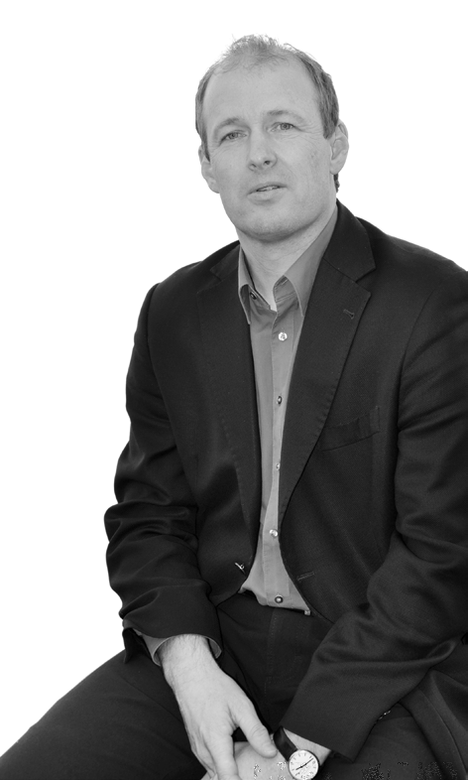
Die Dialogsonne
nach Denis Marcel Bitterli - Friedensbüro Basel
Schulleiter, Präsident vom Europäischen Berufsverband für Eigenständige Mediation (EBEM) sowie Mitglied vom
Schweizerischen Dachverband Mediation (SDM), von der
deutschen Gesellschaft für Mediation (DGM) und vom
trinationalen Mediationsverband DACH. Momentan in
der Leitung des Basler Marionettentheaters.
Informationen: www.friedensbuerobasel.ch

Slide 11
Was versteht man unter Dialog?
Dialog ist das beziehungsvolle Gespräch.
Der Dialog ist die Grundlage für ein erfolgreiches Miteinander.
Da sich die Welt stetig im Wandel befindet, muss das Zusammenleben sowohl im Privaten wie auch im Beruflichen und im Öffentlichen ausgehandelt werden. Im Streben nach Konsens liegt die Chance für den persönlichen und den gesellschaftlichen Fortschritt. Dialog ist Beziehung, ein Werkzeug des Wandels und die Basis für die gesellschaftliche Entwicklung.

Slide 12
Sechs Bausteine des erfolgreichen Dialogs
Bereitschaft
Themen klären
Bedürfnisse benennen
Optionen entwickeln
Angebote einbringen
Abmachungen fixieren

Slide 13
Die Bereitschaft
Die Bereitschaft, sich mit dem Gegenüber auszutauschen, muss vorhanden sein. Wo das Gespräch verweigert wird, kann niemals ein beziehungsvoller Wortwechsel entstehen.
Fragen:
Wie signalisiere ich Bereitschaft?
Wie erhöhe ich Gesprächsbereitschaft?
Wie erhöhe ich meine Wahrnehmung?
Technik: DAS AKTIVE ZUHÖREN (Carl R. Rogers)
Empathische und offene Grundhaltung
Authentisches und kongruentes Auftreten
Akzeptanz / bedingungslose positive Beachtung des Gegenübers

Slide 14
2. Themen sammeln
Dialoge brauchen gemeinsame Themen. Gehen die Gesprächsteilnehmer nicht auf die Argumente des Gegenübers ein, ist das Gespräch kein Dialog. Es ist wichtig, dass alle Themen zur Sprache kommen. Werden einzelne Themen überhört, können Konflikte entstehen.
Fragen:
Was sind meine Themen und Rollen?
Welche Themen könnten mein Gegenüber bewegen?
Technik:
- Fragen / Aktives Zuhören / Rollenklarheit

Slide 15
3. Bedürfnisse formulieren
Hinter jeder Meinung, hinter jedem Standpunkt und hinter jeder Aussage stehen eigene Interessen und Bedürfnisse. Wenn diese ins Gespräch eingebracht und ernst genommen werden, ist die Wertschätzung gross.
- Kenne ich meine Bedürfnisse?
Gefühle Werte Bedürfnisse
Technik: Gewaltfreie Kommunikation ( Marshall B. Rosenberg)
Wie ist die Situation? (Wertfreie Beobachtung)
Welche Gefühle löst dies in mir aus?
Welche meiner Bedürfnisse werden tangiert?
Was ist mein Anliegen? Dieses Wunsch formulieren.

Slide 16
4. Optionen entwickeln
Wer mit einer klaren Vorstellung in die Diskussion einsteigt und auf ein festes Ergebnis hinsteuert, gefährdet den Gesprächsverlauf. Im Dialog können Lösungen gemeinsam entwickelt werden.
- Bin ich offen für ein unerwartetes Ergebnis oder bin ich fixiert?
- Wie können wir unsere (gegensätzlichen) Bedürfnisse unterbringen?
Technik: Brainstorming
Alle Lösungsansätze dürfen genannt werden. Die Bewertung findet nach der Ideensuche statt. Es sollen möglichst viele Aspekte genannt werden- frei von Angst, Hemmungen und innerer Bewertung

Slide 17
5. Angebote einbringen
Wenn sich alle Beteiligten überlegen, was sie zur Zielerreichung beitragen können, ist der Weg für die einvernehmliche Übereinkunft gebahnt. Dialoge zeichnen sich durch selbstverantwortliches Kommunizieren aus.
Was kann ich zur Lösung /Verbesserung beitragen?
Was können die anderen Beteiligten beitragen?
Technik: Eigene Verhaltensmuster verändern
z.B. durch eine Gegenüberstellung von momentanem und gewünschten Verhaltensmustern. Was muss ich für eine erfolgreiche Wende verändern?

Slide 18
6. Abmachungen treffen: WIN – WIN
Es sollen alle Beteiligten bei der Erarbeitung von Win-Win Lösungen einbezogen werden.
Die Theorie der ‘Sozialen Plastik’ besagt, jeder Mensch könne durch kreatives Handeln zum Wohl der Gemeinschaft beitragen und dadurch plastizierend auf die Gesellschaft einwirken (Joseph Beuys, 1967).
Die Grundlage der Idee ist der Mensch, der durch Denken und Sprache soziale Strukturen entwickelt.
Frage: Wie und wo entwickle ich in meinen Rollen soziale Strukturen?

Slide 19
Anwendungsbereiche der Dialogsonne:
Dialog-Situationen (privat/professionell)
Konfliktanalyse
Mediation
Gewaltprävention/‘SMS’ Schule mit Streitkultur
Modell für Unternehmensgestaltung
Modell für Unterrichtsgestaltung
Modell für Lebensgestaltung

Slide 20
Diskutieren Sie das Dialog-Modell!
Dialog – mal konkret!
Ist das Modell nachvollziebar/anwendbar?
Welche Bausteine erlebe ich häufig/selten/nie?
Könnte ich diese Elemente einbauen?
Kenne ich andere Modelle für Zusammenarbeit?
Beispiele von gelingender Zusammenarbeit?
…

Slide 21
Auswertung und Rückmeldung:
Welche Gedanken möchten Sie im Plenum teilen?
Welche Diskussionspunkte bewegen Sie?
Welchen Aspekt nehmen Sie mit nach Hause?
Haben Sie noch offene Fragen?
Wir bitten Sie um Rückmeldung – Ihre Meinung und Themenwünsche berücksichtigen wir gerne.

Slide 22
Herzlichen Dank für Ihre Aufmerksamkeit!
Sie haben sich eine Stärkung am Buffet verdient.
Nutzen Sie die Gelegenheit mit anderen ins Gespräch zu kommen.
Wir freuen uns, Sie im 2015 wieder begrüssen zu können.

Slide 23
^{Literaturhinweise:}
BEUYS, Joseph: Jeder Mensch ist ein Künstler, Gespräche auf der Dokumenta 1972, Aufgezeichnet von C. Bodemann-­‐Ritter. Frankfurt: Ullstein1988
BOHM, David: Der Dialog. Das offene Gespräch am Ende der Dis-­‐ kussionen. Stuttgart: Klett – Cotta 1998
DATHE, Michael: Die Idee der Just Community als realisierte Al-­‐ ternativschulen, Ein Ansatz nach Lawrence Kohlberg. Studienarbeit. München /Ravensburg: GRIN Verlag 2006
DUSS-­‐VON WERDT, Joseph: homo mediator. Stuttgart: Klett Cotta Verlag 2005
HAAS, Esther & WIRZ, Toni: Mediation. Zürich: Beobachter Buch-­‐ verlag 2003
^{BAUER,} Joachim: Lob der Schule. München: Wilhelm Heyne Verlag 2008

